Slide 1
«Будівництво 2-поверхового сімейного будинку в м. Чернігів»
Здобувач: Близнюк Олег Олександрович
Керівник: Шпакова Ганна Валентинівна

Slide 2
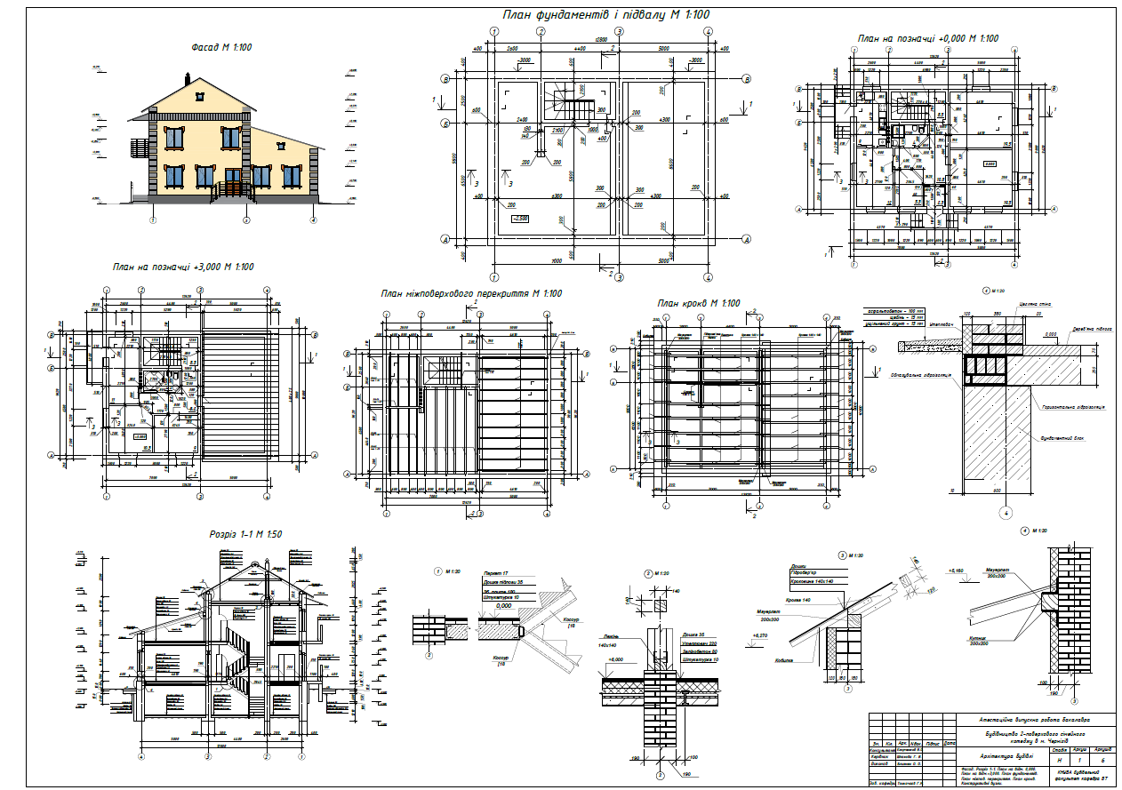

Slide 3
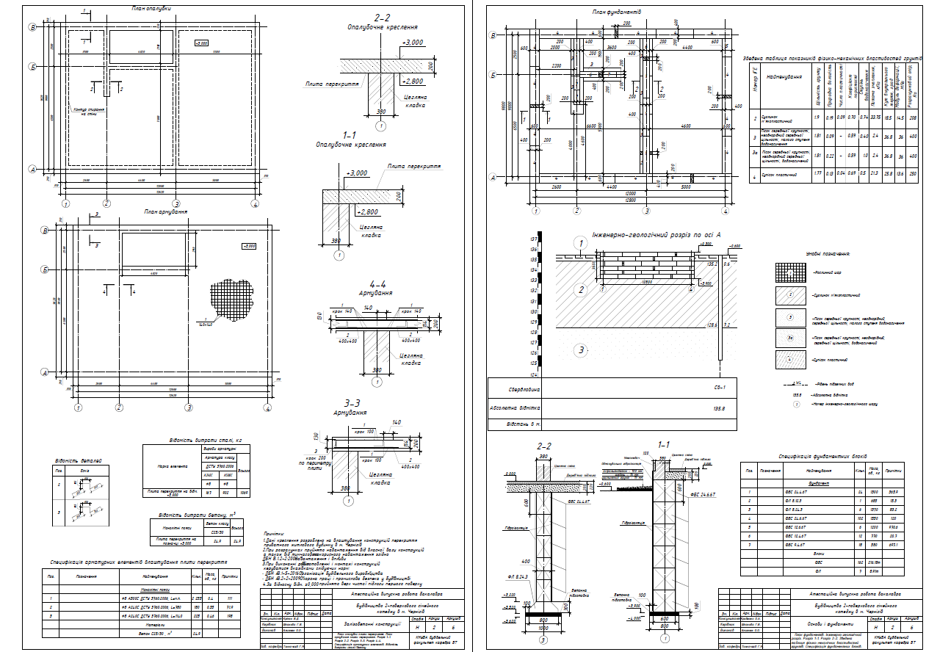

Slide 4
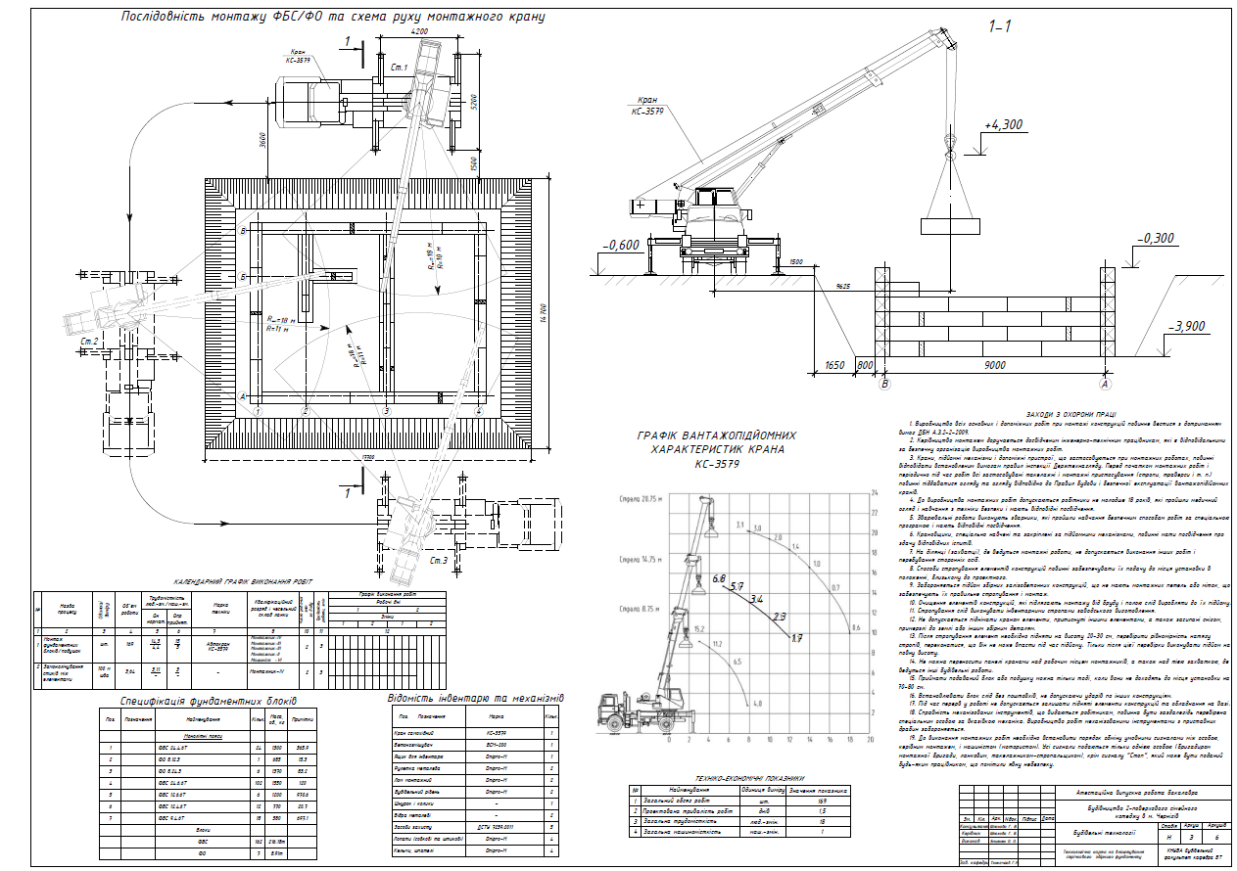

Slide 5
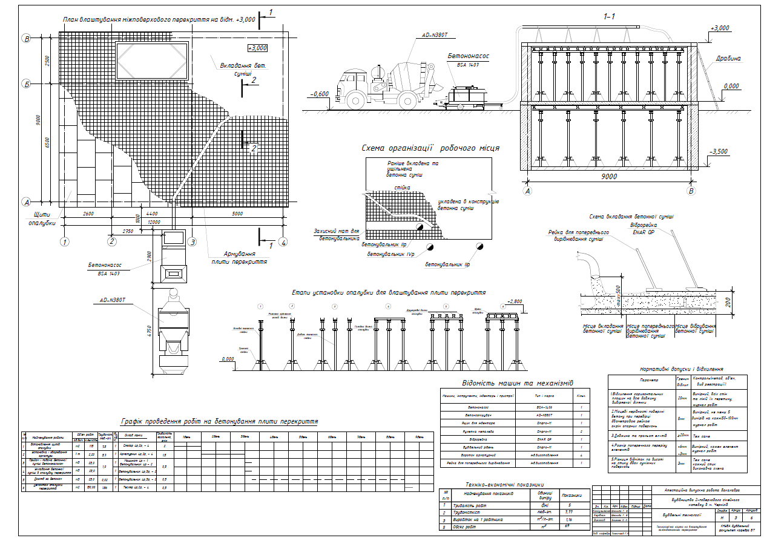

Slide 6
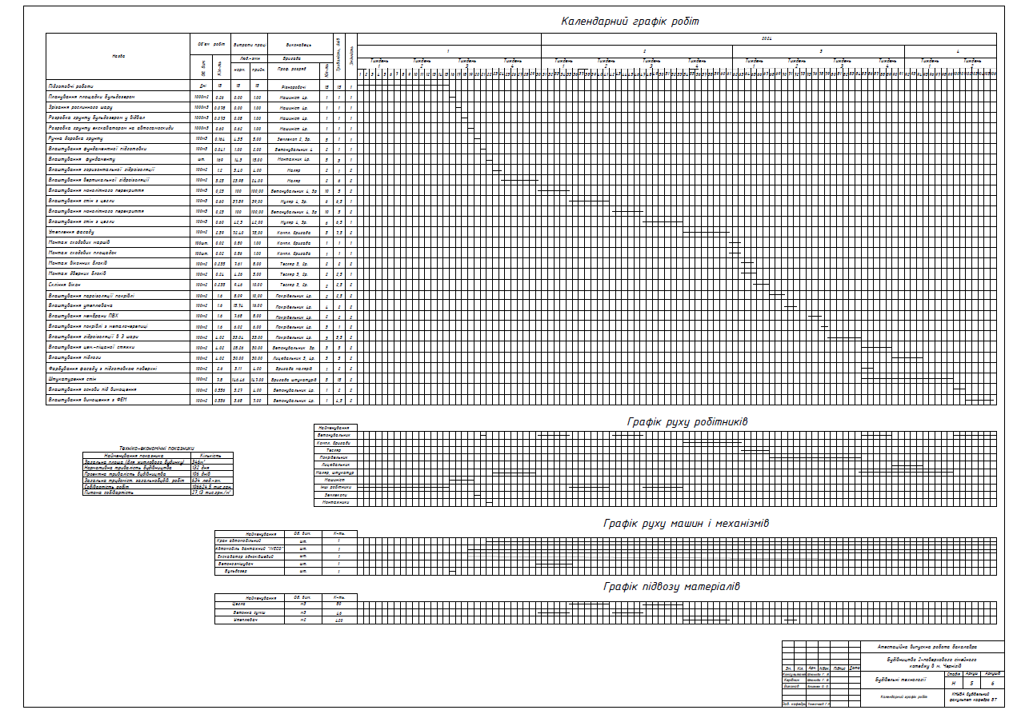

Slide 7
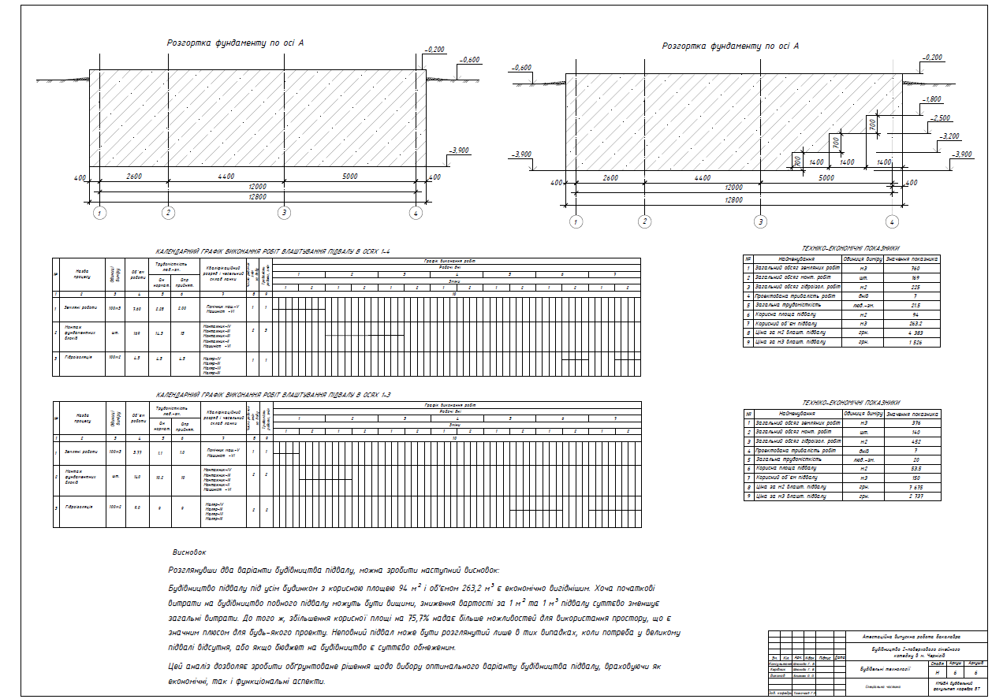

Slide 8
Всеукраїнська науково-технічна конференція здобувачів вищої освіти «Сталий розвиток міст:поствоєнний період»
«Сучасні технології просочувальної гідроізоляції»
Посилання: https://science.kname.edu.ua/images/dok/konferentsii/2024/Staliy%20rozvytok_2024/Programa%20-%202024.pdf

Slide 9
Дякую за увагу!

